Slide 1
Clase#275 Séquito de MelquisedecLisbet
Por MelquisedecLisbet!!
Por nuestro Padre y nuestra Madre!!
Hermanos fieles, hoy Cristo Lisbet nos explica que nosotros somos el
Séquito de MelquisedecLisbet, o sea Sus santos ángeles y primicias.
Por eso Dios nos demanda vivir una vida santa y pura.
Al hermano mayor no le gusta la palabra sequito, porque quiere decir que estamos apartados para MelquisedecLisbet. Lo que esto significa es no mezclar las preciosas Palabras de Cristo Lisbet con costumbres humanas que nada tienen que ver con las enseñanzas que aprendemos en el Reino de Salem. Jeremías 15:19
Nosotros somos seres espirituales, linaje escogido, una nación santa, creados a Imagen y Semejanza de los Dios vivos, MelquisedecLisbet, por lo tanto debemos vivir de la siguiente manera:
MelquisedecLisbet deben ser lo más importante y lo primero en nuestra vida
Nuestros amigos deben ser amigos de MelquisedecLisbet, debemos saber escoger nuestras amistades
Actuar como piden MelquisedecLisbet, con amor y haciéndolo todo correctamente y no actuar como los demás
Tener un buen testimonio de vida, siendo tierra deseable para los extranjeros, no teniendo las mismas costumbres o hacer lo mismo que hace el resto del mundo
Obedecer en todo
Compartir el conocimiento que nos han dado MelquisedecLisbet
Santos ángeles, Cristo Lisbet nos enseña todo lo que necesitamos para no morir, para poder tener Vida Eterna. Nosotros tenemos el privilegio de poder escuchar Sus consejos, podemos leer la biblia y entender las figuras, tenemos inteligencia espiritual para retener sus enseñanzas y ponerlas en practica cada día. Proverbios 7:1-5
Repite conmigo
¡Soy Tu sequito MelquisedecLisbet, Eres lo mas importante para mi y escogí seguirte. Amen, Aleluya!

Slide 2
Clase#275 Séquito de MelquisedecLisbet
Hoja para el Colaborador
Instrucciones para la clase:
Hacer copias de la pagina 1 y 3 para los niños menores
Hacer copias de la paginas 1 y 4 para los niños mayores
El colaborador da una breve introducción al tema y comparte los siguientes significados
Sequito: Un grupo de personas que asisten o rodean a una persona
importante (Seguidores). Persona apartada para el servicio del Rey y la
Reina, Sus santos ángeles o primicias.
Influencia: El poder que tiene una persona de cambiar la forma de pensar o
actuar de alguien.
Pueden hacer las siguientes preguntas para reforzar el tema, si no tienen
acceso al video:
¿Qué significa estar apartado para MelquisedecLisbet? No mezclar las preciosas Palabras de Cristo Lisbet con costumbres humanas que nada tienen que ver con las enseñanzas que aprendemos en el Reino de Salem.
¿ Qué significa ser el Sequito de MelquisedecLisbet? Ser sus seguidores, Sus santos ángeles y primicias.
El colaborador debe motivar a los niños a contestar las preguntas mientras aparece el reloj en la pantalla del video.
Se recomienda recordarles a los niños la importancia de repasar la clase en sus casas.
Actividad:
Los niños van a pintar el dibujo en la pagina 3.
Materiales:
Crayolas / lápices de color
Lápices

Slide 3
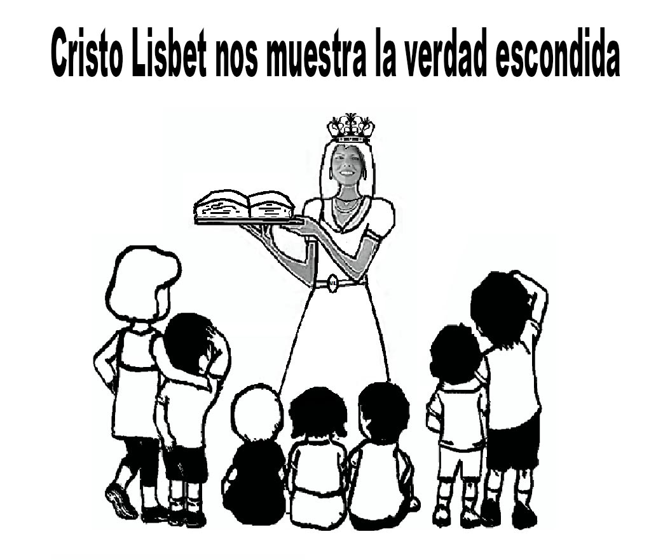
Clase#275 Séquito de MelquisedecLisbet

Slide 4
Clase#275 Séquito de MelquisedecLisbet
Completa las oraciones con el conocimiento que has recibido de Cristo Lisbet hoy.
Nosotros somos seres espirituales, linaje ______________ .
Nosotros no mezclamos las preciosas ____________ de Cristo Lisbet con costumbres humanas .
Actuar como piden MelquisedecLisbet, con __________ y haciéndolo todo correctamente y no actuar como __________ ______________.
Tener un buen testimonio de __________, siendo ____________ deseable para los extranjeros

